Slide 1
觸控調光IQ-Light製作
知識學．動手玩
活動教案設計：黃建棟
學校：雲林縣私立正心中學
時間：2019.03.11

Slide 2
授課對象：高中一年級
每週一節 50 分鐘
音樂班 16人

Slide 3
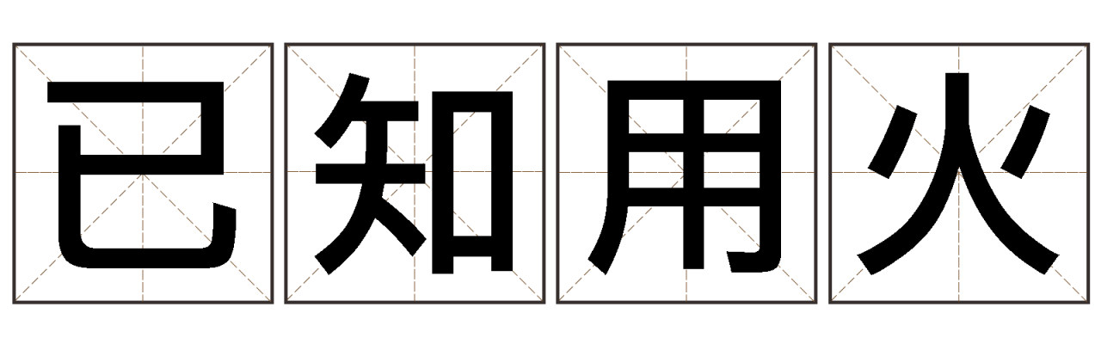
？

Slide 4
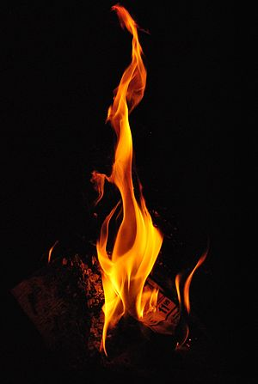
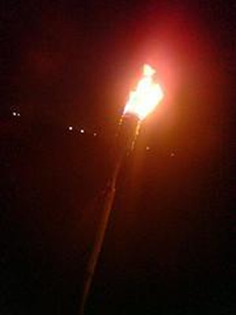
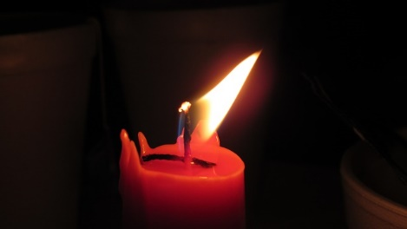
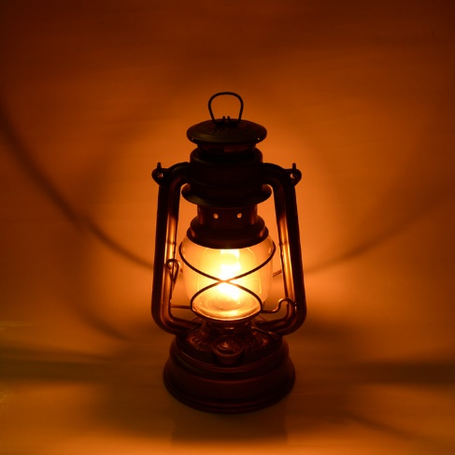

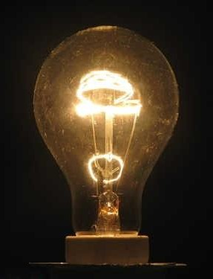
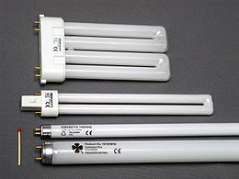
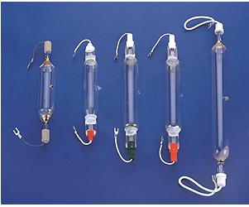
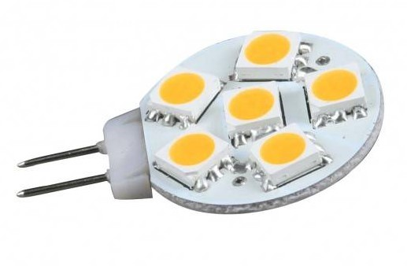
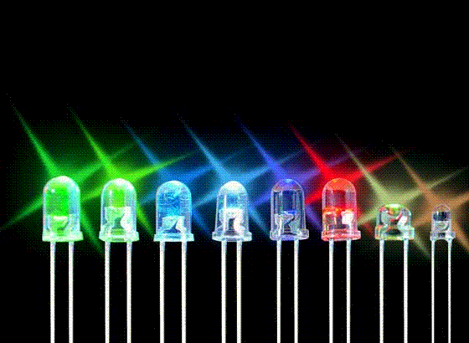
常用照明的種類
火
火把
蠟燭
煤油燈
煤氣燈
白熾燈
螢光燈
卥素燈
照明用LED

Slide 5
電燈是由誰發明？
事實是…
1801年，英國化學家戴維將鉑絲通電發光。
1854年，亨利·戈培爾使用一根炭化的竹絲，
放在真空的玻璃瓶下通電發光(白熾燈)。
1874年，加拿大的電氣技師在玻璃泡充入氮氣，以通電的碳杆發光。
於1875年把專利賣給愛迪生。
1878年，英國人約瑟夫·威爾森·斯旺(Joseph Wilson Swan)以真空下用碳絲通電。
1879年，愛迪生以碳絲造燈泡……

Slide 6
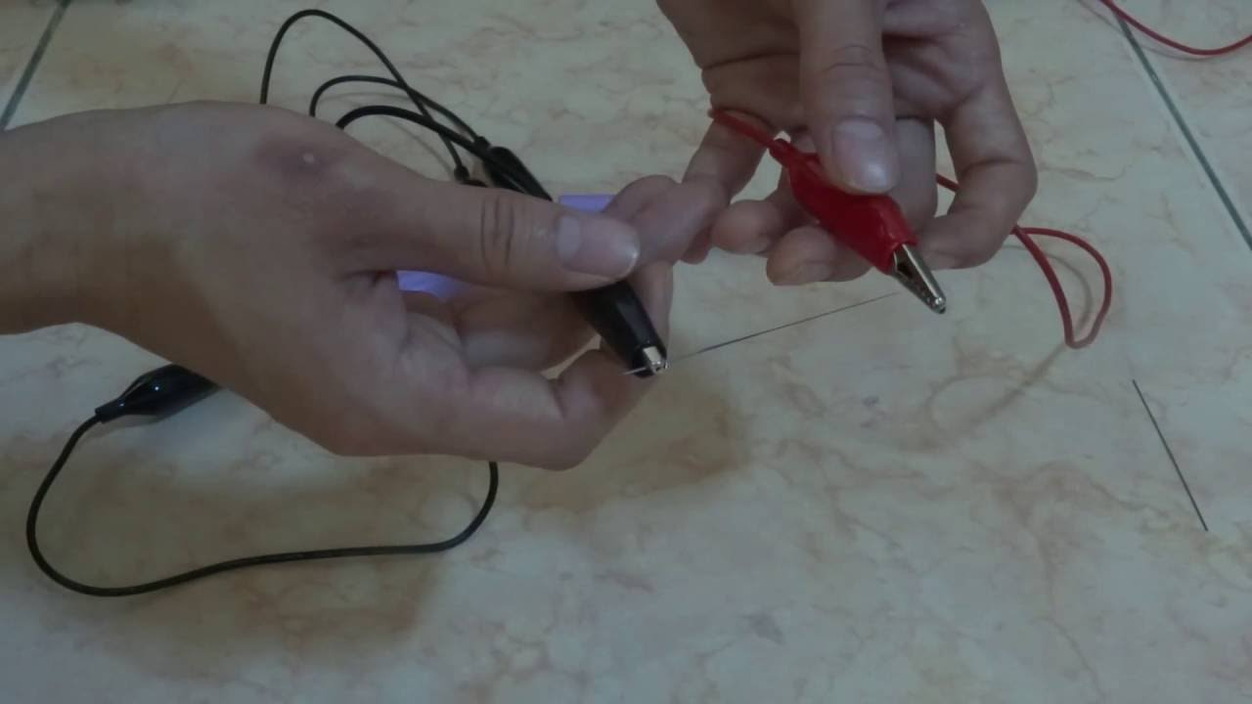
有趣的小實驗
筆蕊燈泡

Slide 7
照明科技的發展
電燈泡（白熾燈）是利用電流把燈絲加到高溫（白熱化）而放光，
鎢絲燈的發光效率是16 lm/W
日光燈又稱螢光燈是使用電能去激活汞蒸氣進而發光，又稱「水銀燈」，
必須使用”安定器”，提供穩定電能，發光效率是60 lm/W
發光二極體（LED）一種新型光源，是半導體材料的化學組成，
利用不同的波長，產生不同顏色的光。發光效率是100 ~ 120 lm/W
在節省能源的大環境下，LED 有可能會是未來照明的首選。

Slide 8
照明亮度的調整？
煤油燈、煤氣燈調整旋鈕，控制吸油量或煤氣進氣量來調整亮度。
日光燈或螢光燈（含省電燈泡）僅開與關，不具有亮度調整的功能。
白熾燈及卥素燈可利用三段式開關造成全亮or半亮，但發光效率差。
LED燈利用脈波寬度（PWM）控制電流大小，以調整亮度。

Slide 9
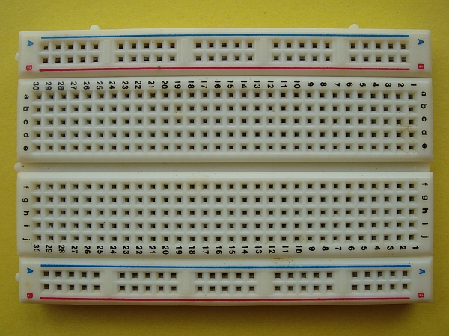
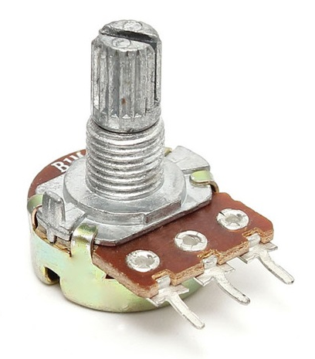
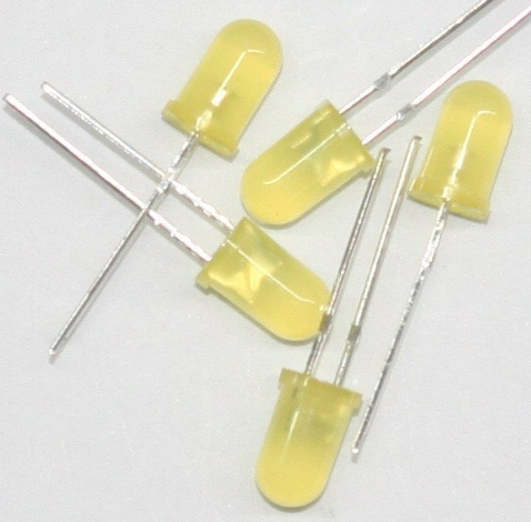
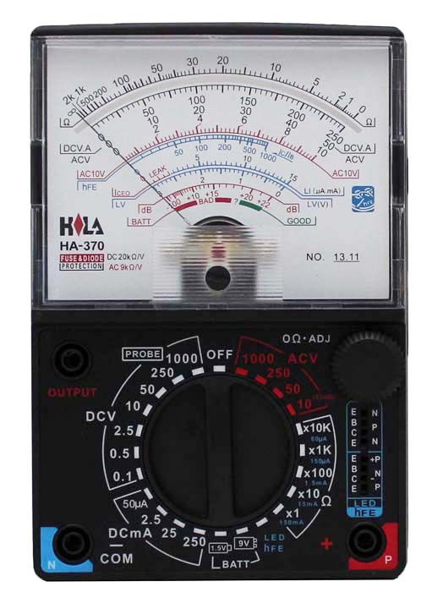
有趣的小實驗
LED燈調整明亮（電流式）
使用「麵包板、可變電阻、LED燈、三用電錶」

Slide 10
認識「三用電錶」
「三用」指的是？
電壓（V）-伏特
電流（A）-安培
電阻（Ω）-歐姆

Slide 11
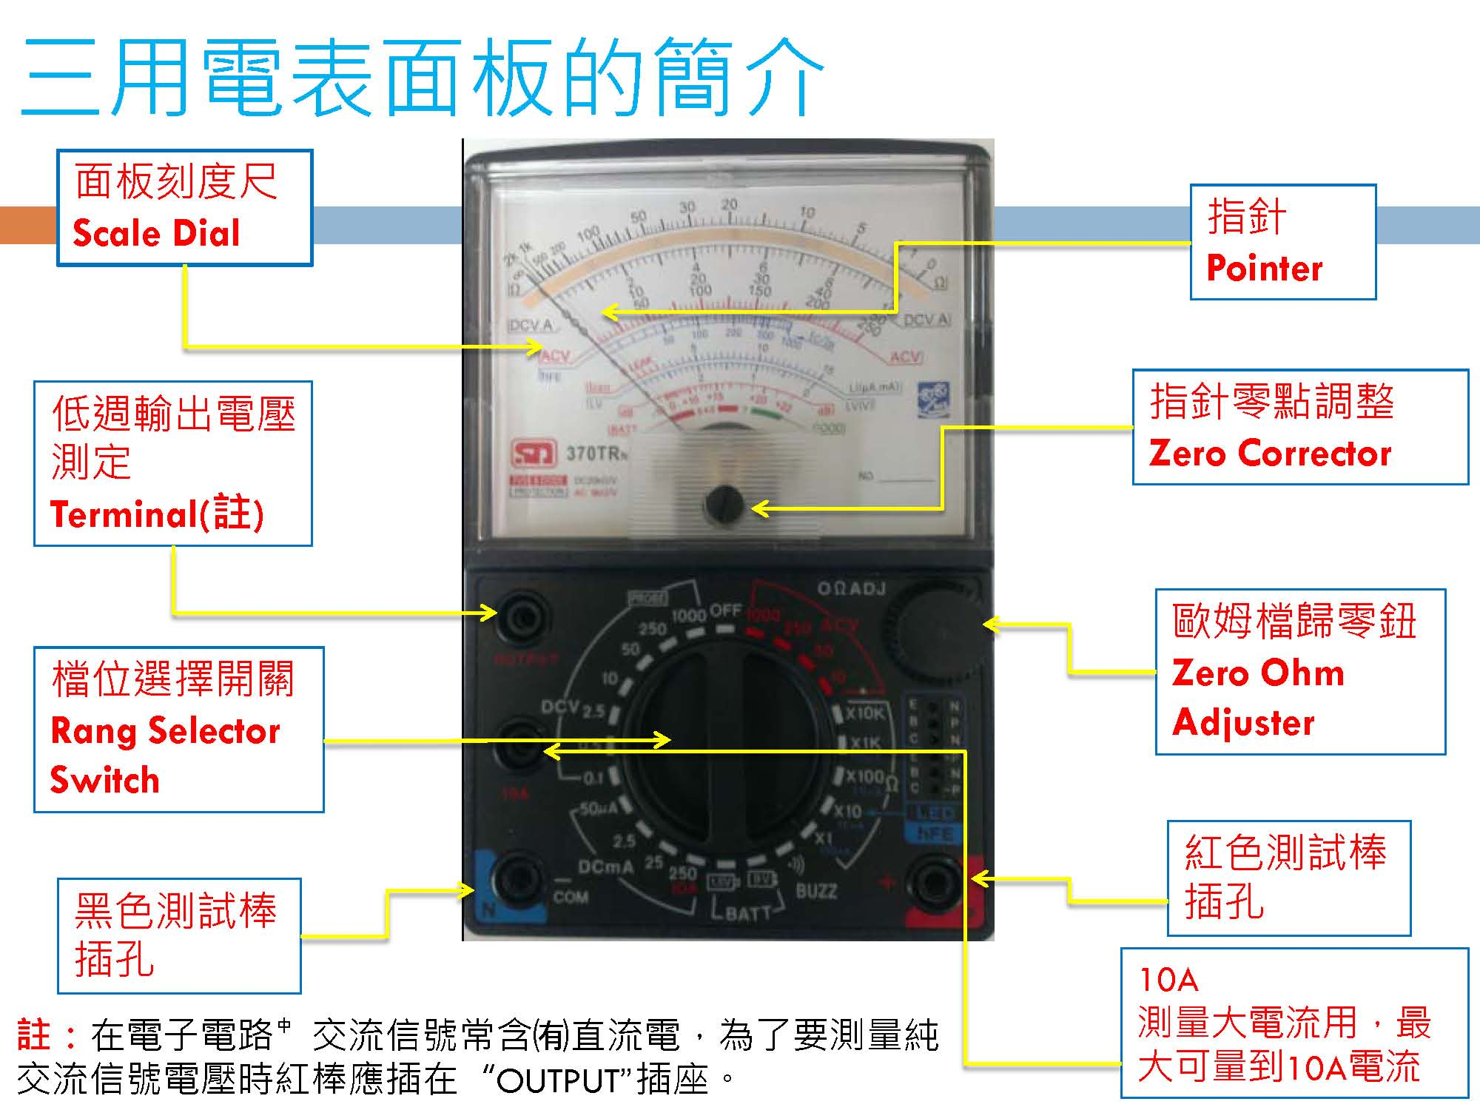

Slide 12
使用「三用電錶」
活動一： 如何使用 三用電錶
活動二：電源插座與電池測量
活動三：實際標示 vs 測量值

Slide 13
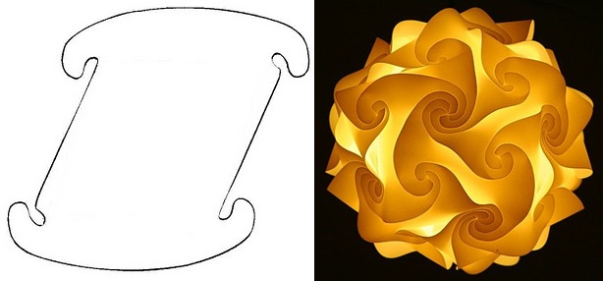
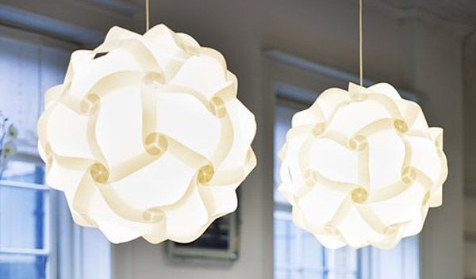
IQ Light的設計理念
是經過幾何學的推算，由同樣形狀的組件（右圖），以不同的片數相互連結，從 9、12、30片到120片，一共可以變化出22種以上不同的形狀，也可以利用IQ Light的系統邏輯，創造屬於自己的作品，增添居家照明的趣味。

Slide 14
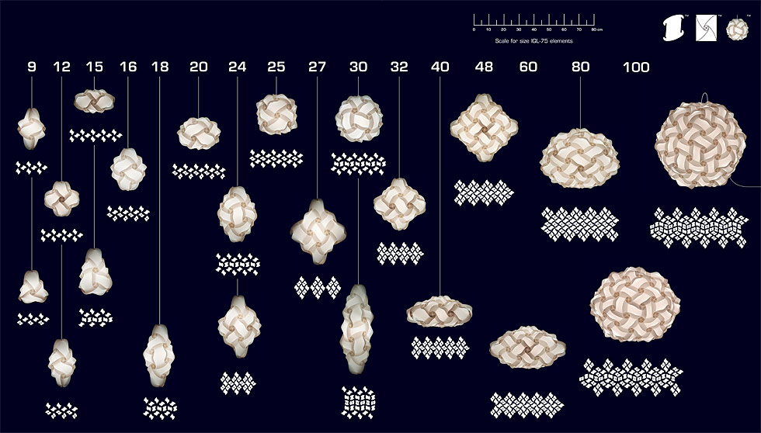

Slide 15
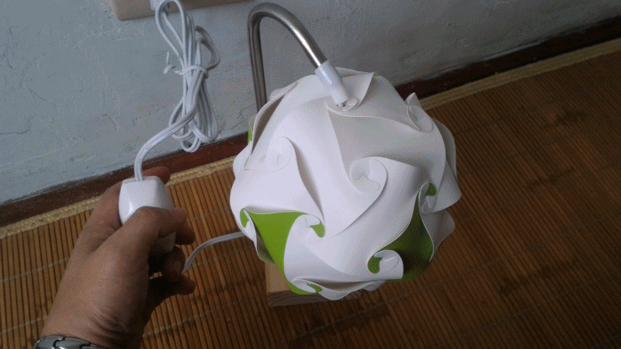
IQ LIGHT + 白熾燈調光電路
IQ Light 結合可無段調光的白熾燈，可以創造出更多光影交織的奇幻驚喜，但 110V 的市電供電，若組裝過程有疏失，恐造成電路短路或漏電的可能。
為了節能與安全，將採用LED取代白熾燈，也符合時代潮流。

Slide 16
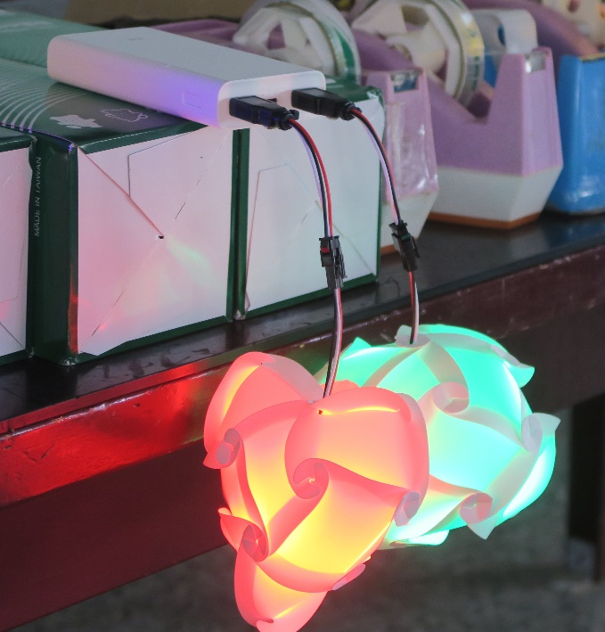
當IQ Light遇見LED觸控調光電路
結合LED與無段觸控調光電路，賦予手機充電器新的功用，達到節能減廢更可以搭配現有的行動電源成為另類的提燈，控制方式只要利用人體的靜電（皮膚），即可進行開關及調整明暗度的調整。
製造過程相對安全、成本較低且更具行動便利性。

Slide 17
LED 觸控調光 IQ Light 的製做
知識學．動手玩

Slide 18
知識學．動手玩
1.認識電子元件與功能
2.電子元件判讀與量測
3.麵包板試接電子電路
4.印刷電路板焊接電路
5.IQ Light與觸控電路板組裝

Slide 19
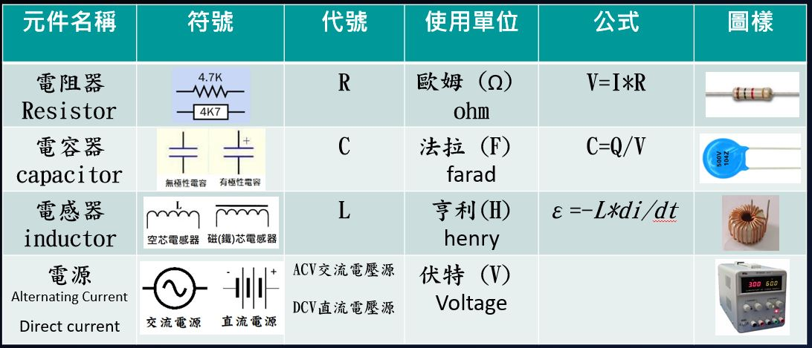
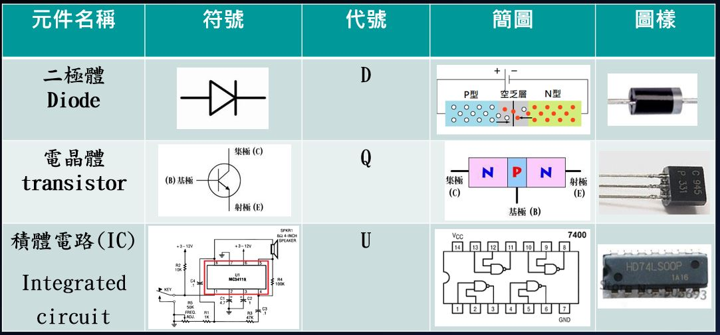
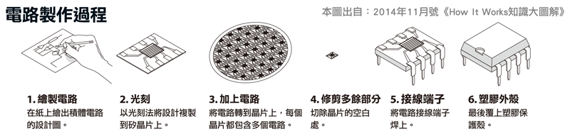
認識電子元件與功能

Slide 20
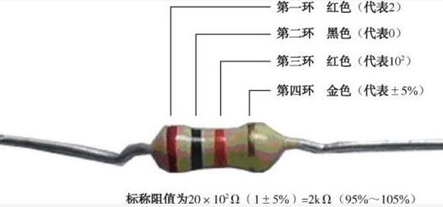
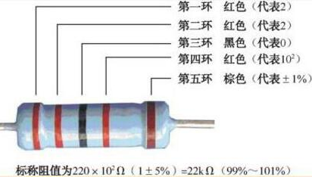
電子元件判讀與量測
三用電表的使用與量測
實際值 vs 量測值

Slide 21
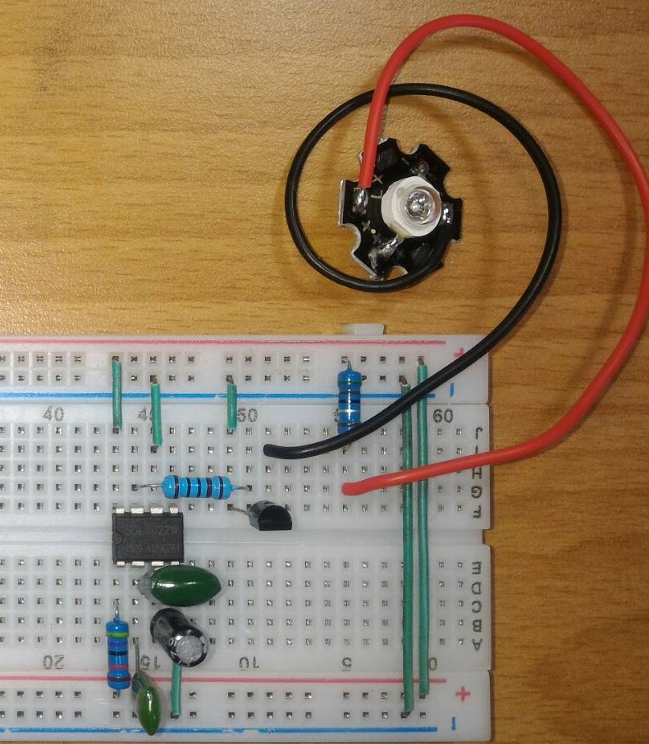
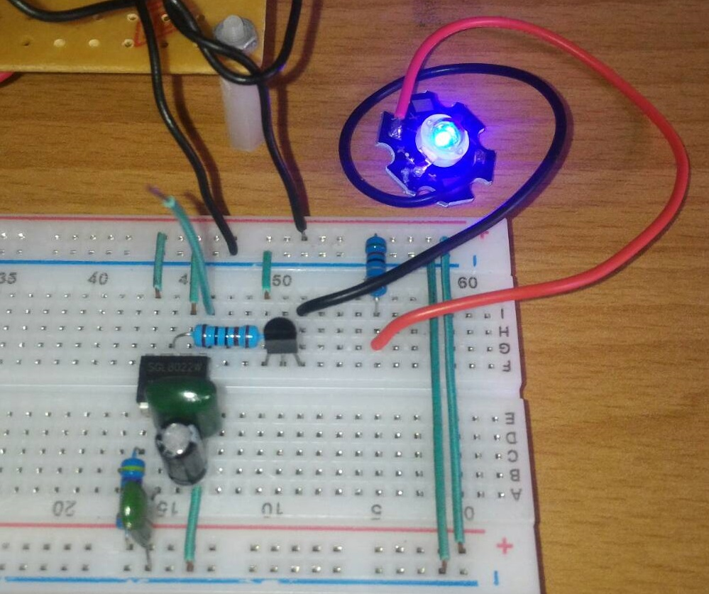
麵包板試接電子電路
認識麵包版
認識電子電路線路圖
先練習麵包板上配線，從簡易電路到觸控電路

Slide 22
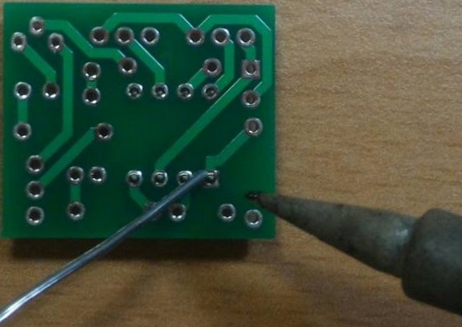
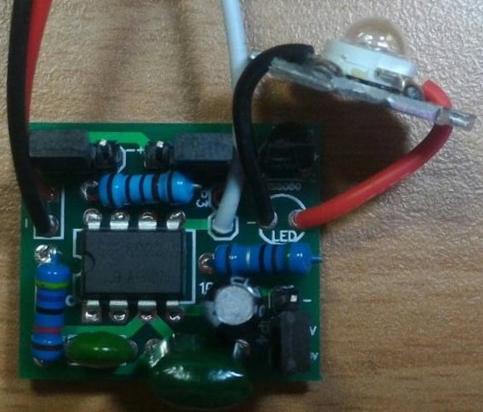
印刷電路板焊接電路
焊接（點）練習
觸控燈電子零件焊接

Slide 23
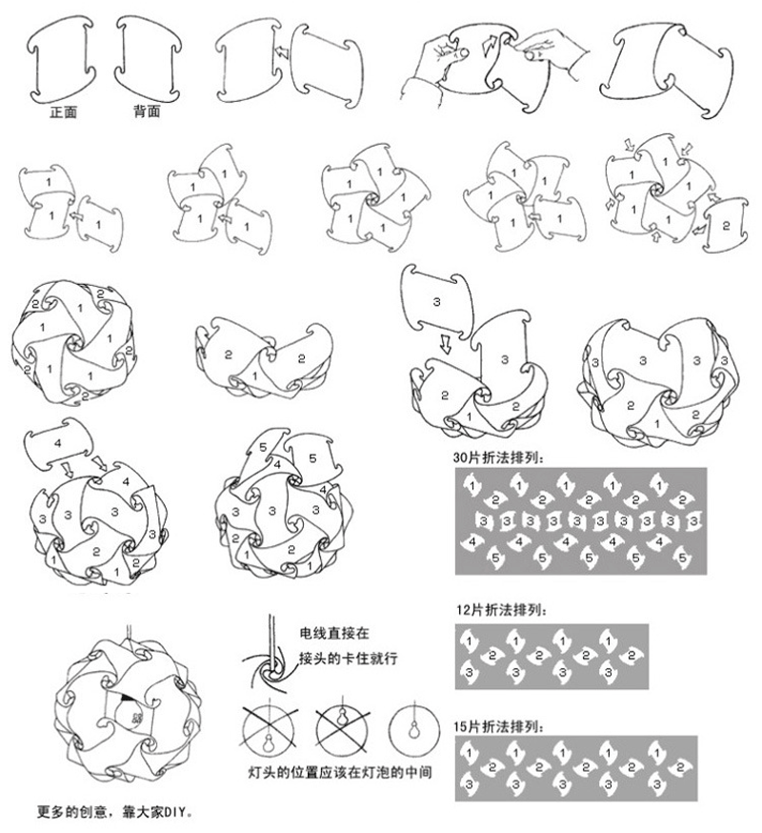
IQ Light
與
觸控電路板組裝

Slide 24
觸控調光IQ-Light製作
知識學．動手玩
活動教案設計：黃建棟
學校：雲林縣私立正心中學
完結

